Slide 1
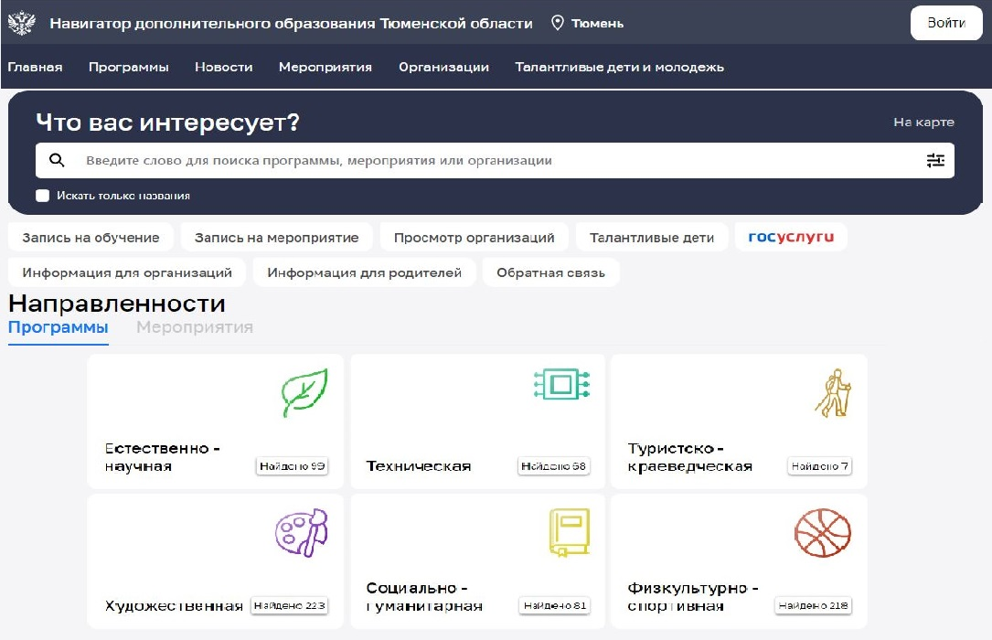

Slide 2
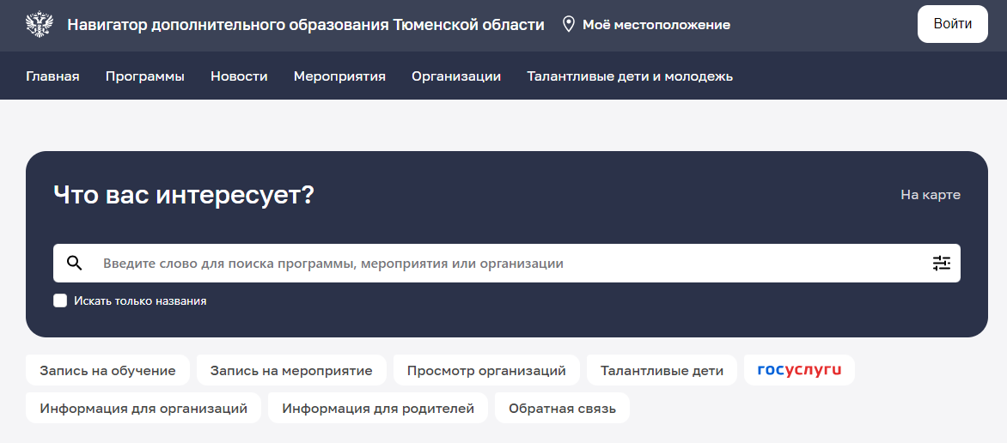
Навигатор дополнительного образования Тюменской области - единая информационная платформа, созданная в помощь детям и родителям как средство повышения вариативности, доступности и качества дополнительного образования.

Slide 3
Выберите любой удобный способ для выбора программы дополнительного образования:
ВКЛАДКА «ПРОГРАММЫ»
ВКЛАДКА «ПОИСК»
ВКЛАДКА «НА КАРТЕ»

Slide 4
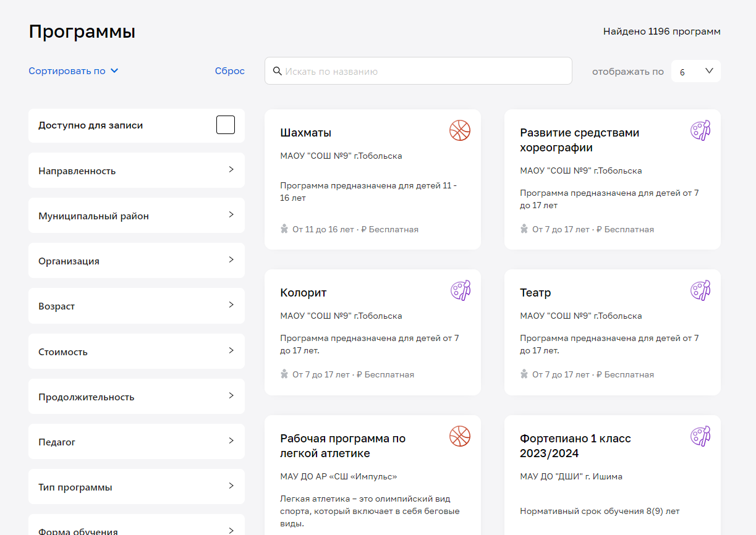
Раздел «Программы»
Запись на программы проходит через портал

Slide 5
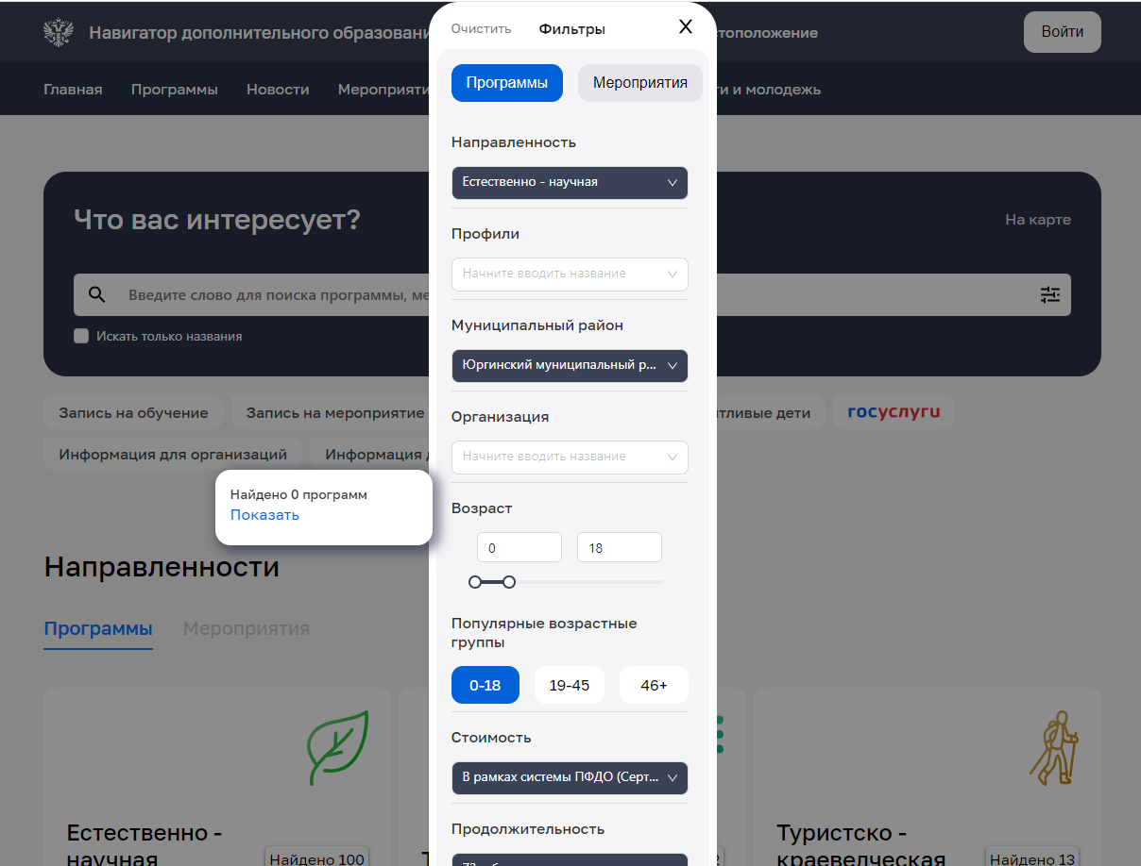
Поисковая строка Навигатора

Slide 6
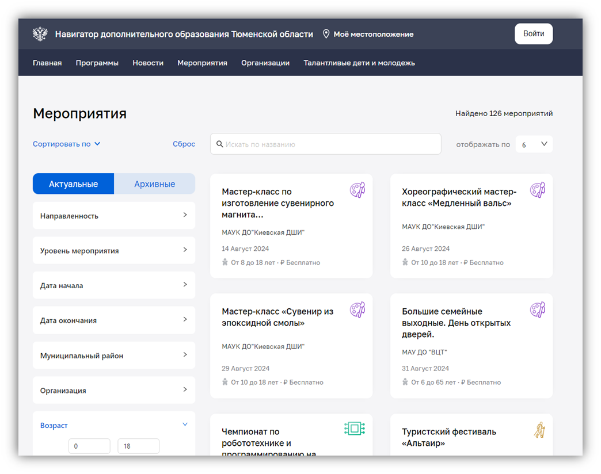
Каталог мероприятий в Навигаторе
Перечень мероприятий учреждений, реализуемых программы ДО.
Удобная навигация.
Гибкий фильтр поиска.

Slide 7
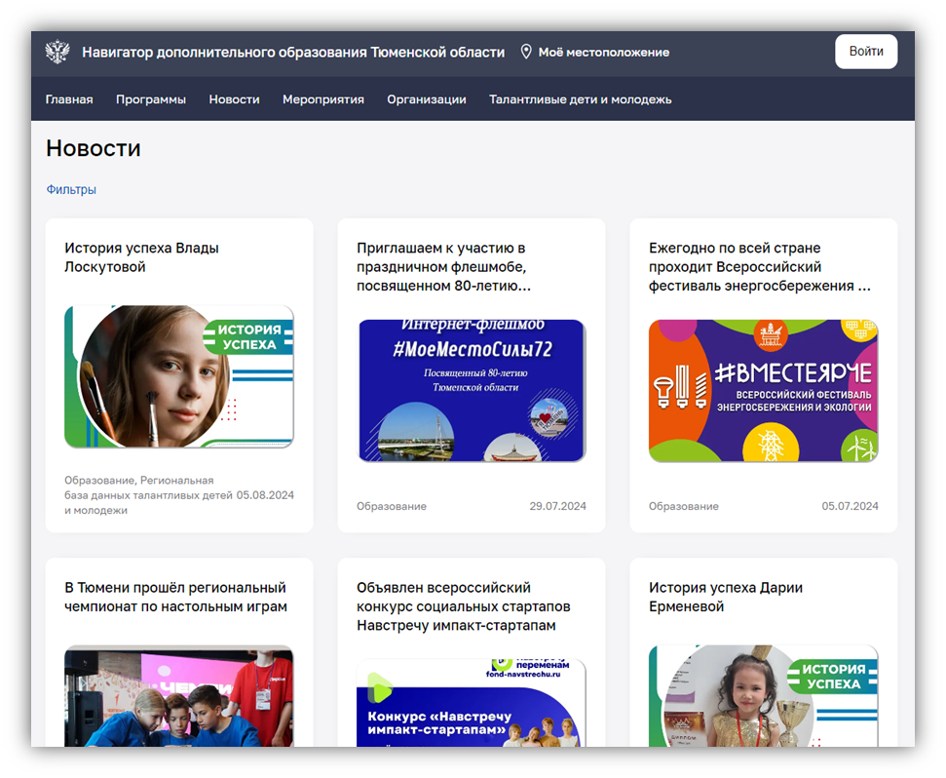
Новостной блок Навигатора дополнительного образования

Slide 8
КОНТАКТЫ ДЛЯ КОНСУЛЬТАЦИЙ И ВОПРОСОВ ПО РАБОТЕ НАВИГАТОРА ДОПОЛНИТЕЛЬНОГО ОБРАЗОВАНИЯ
№ | Название МО (ГО) | Название учреждения | Контактные телефоны
1. | Абатский | МАУ ДО Абатского района «Детская школа искусств» | 8(34556) 4-11-98
2. | Армизонский | МАОУ ДО «Дом творчества» | 8 (34547) 2-37-06
3. | Аромашевский | МАОУ ДО «Дом детского творчества» | 8(34545) 2-04-54
4. | Бердюжский | МАУ ДО Бердюжского района «ДЮСШ» | 8(34554)2-26-28
5. | Вагайский | МАУ ДО «Вагайский центр спорта и творчества» | 8(34539) 2-36-05
6. | Викуловский | МАУ ДО «Викуловский Центр творчества» | 8(34557)24-5-76
7. | Голышмановский ГО | МАУ ДО «Голышмановский молодежный центр» | 8 (34546) 25-7-55
8. | Заводоуковский ГО | АУ ДО МО Заводоуковский ГО «Центр развития детей и молодежи» | 8 (34542)-27-8-73
9. | Исетский | АУ ДО «Исетская детская школа искусств» | 8(34537) 21-0-84
10. | Ишимский | МАУ ДО «Спортивная школа Ишимского района» | 8(34551) 5-99-90
11. | г.Ишим | ОДО МАУ «Центр дополнительного образования детей г.Ишима» | 8(34551) 51-5-98;
12. | Казанский | МАУ ДО «Казанский центр развития детей» | 8 (34553) 4-18-32
13. | Нижнетавдинский | МАУ ДО Нижнетавдинского МР «Центр дополнительного образования» | 8 (34533) 23-6-32
14. | Омутинский | МАУ ДО «Центр внешкольной работы» | 8(34544)31-8-02
15. | Сладковский | МАУ ДО Сладковского МР «Дом детского творчества «Галактика» | 8(34555) 2-33-05
16. | Сорокинский | МАУ ДО «Сорокинский центр детского творчества» | 8 (34550) 21-1-70
17. | Тобольский | МАУ ДО «Центр творчества» | 8(3456)22-32-27
18. | г.Тобольск | МАУ ДО «Дом детского творчества» г. Тобольска | 8(3456)26-26-54 доб.7
19. | Тюменский | МАУ ДО ЦРТ «Созвездие» Тюменского МР | 8(3452)76-20-24
20. | г.Тюмень | МАУ ДО ДЮЦ «КДТ им.А.М.Кижеватова» города Тюмени | 8(3452) 510-432
21. | Уватский | АУ ДО «Центр дополнительного образования детей и молодежи» Уватского МР | 8(34561)25-2-25
22. | Упоровский | АОУ ДО УМР «Центр реализации молодежных программ» | 8(34541)3-39-28
23. | Юргинский | МАУ ДО «Юргинский центр развития детей и молодежи «Лидер» | 8(34543) 2-37-37
24. | Ялуторовский | МАУК и ДО «Киёвская детская школа искусств» | 8(34535)3-70-55
25. | г.Ялуторовск | МАУ ДО «Центр туризма и детского творчества» г. Ялуторовска | 8(34535)2-01-93
26. | Ярковский | МАУ «Молодежный центр Ярковского муниципального района» | 8(34531)26-9-72
Портал Технической поддержки Тюменской области: sd.72to.ru

